Slide 1









UỶ BAN NHÂN DÂN HUYỆN HÓC MÔN TRƯỜNG MẦM NON HƯỚNG DƯƠNG
ĐỀ TÀI: CON BƯỚM
Giáo viên: Vũ Thị Thùy Dung
Lớp : Chồi 3

Slide 2
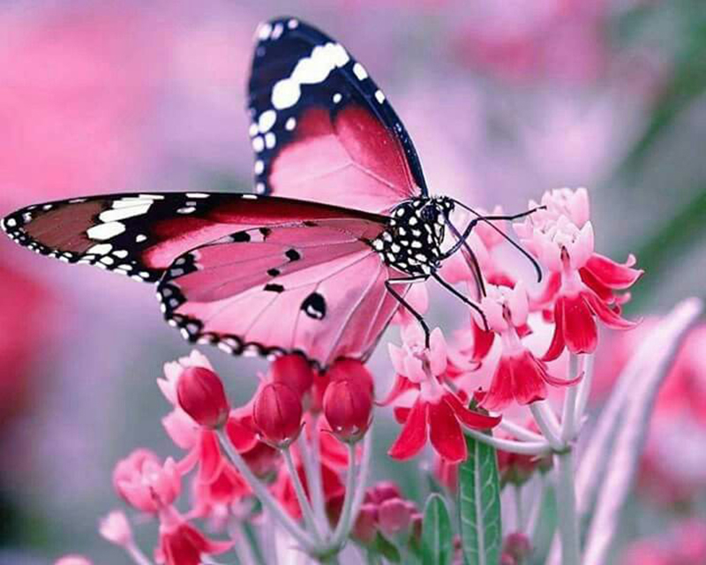
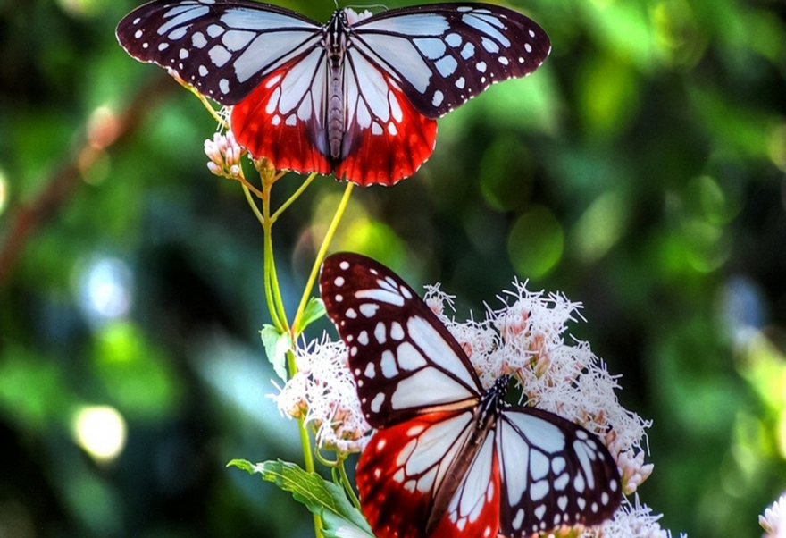
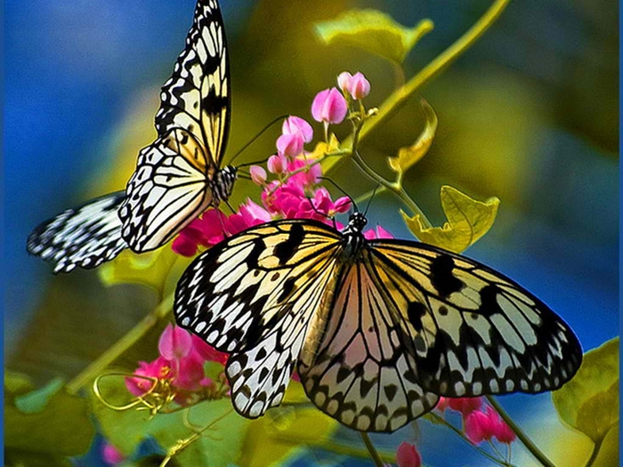
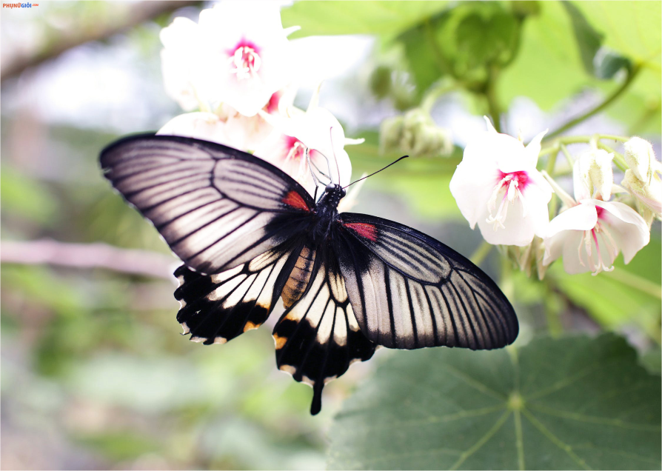

Slide 3
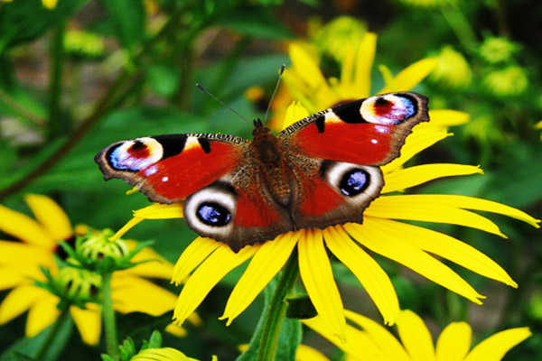
Bướm ngũ sắc

Slide 4
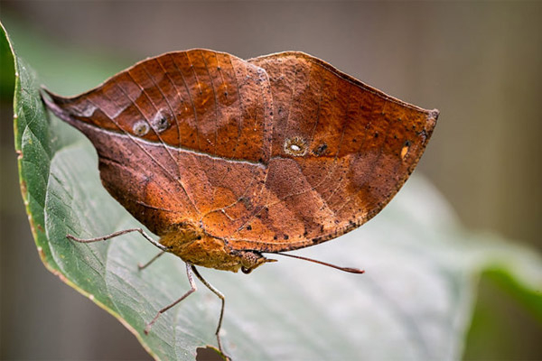
Bướm lá khô

Slide 5
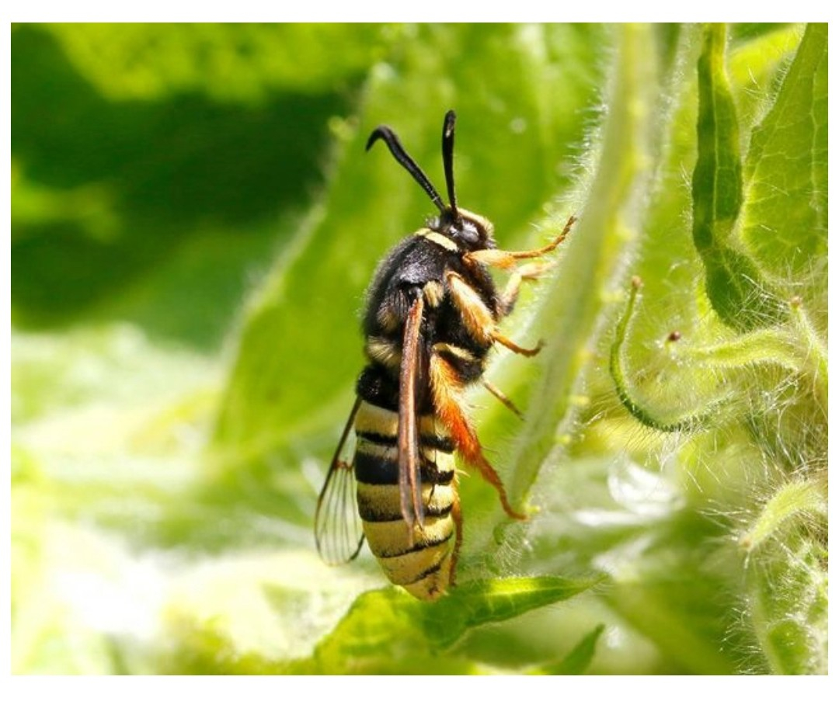
Bướm ong

Slide 6
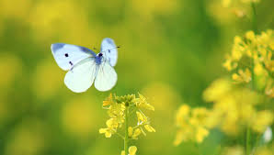
Bướm hoa cải

Slide 7
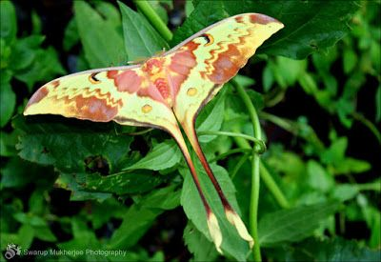
Bướm đuôi dài

Slide 8
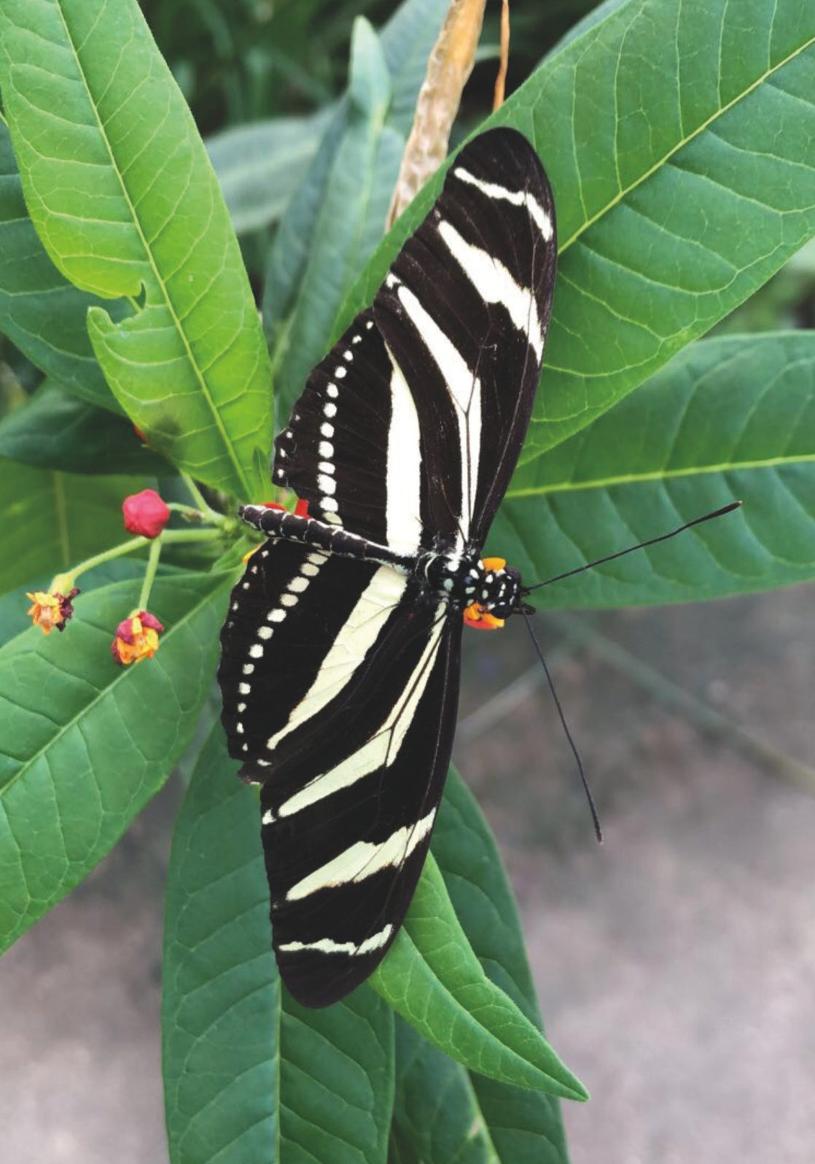
Bướm ngựa vằn

Slide 9
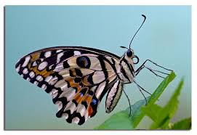
ĐẶC ĐIỂM CỦA BƯỚM

Slide 11
Râu
Mắt
Cánh
Vòi
Chân
Bụng

Slide 13
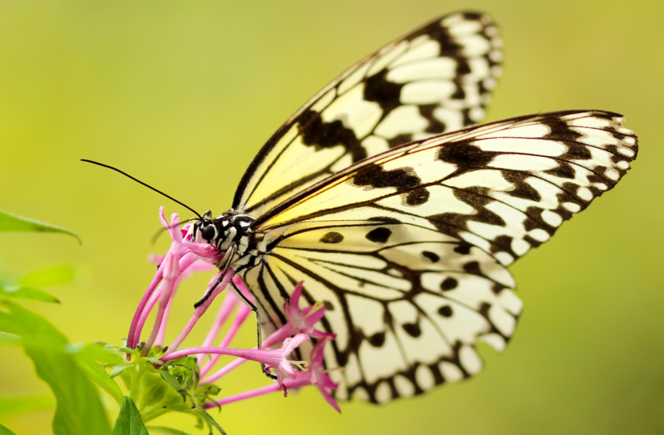
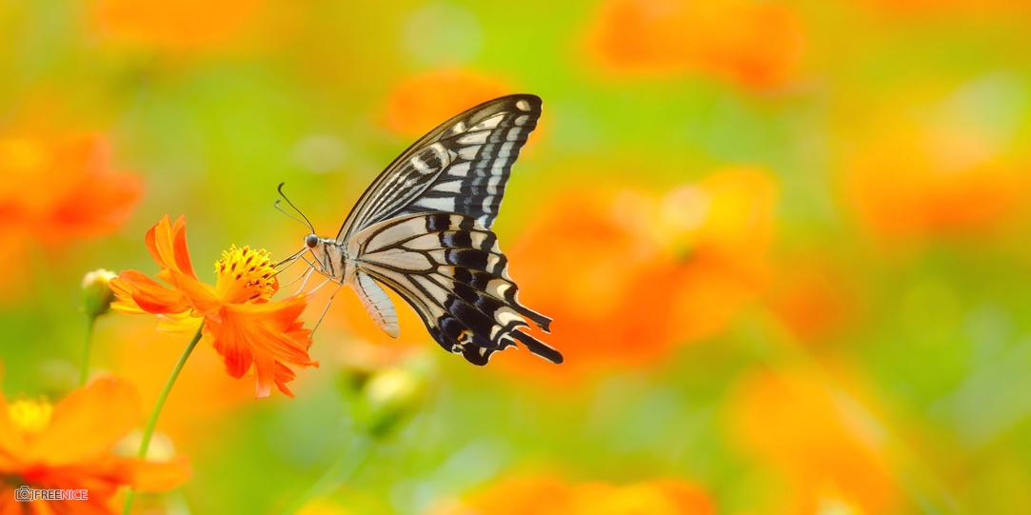
Thức ăn của Bướm

Slide 14
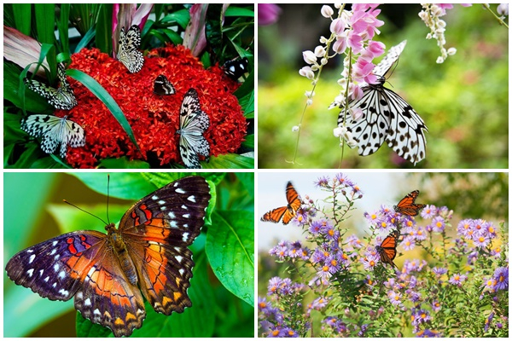
Môi trường sống của Bướm

Slide 15

Hội thi:
NHỮNG CHÚ BƯỚM TÀI NĂNG

Slide 16
Hội thi:
NHỮNG CHÚ BƯỚM TÀI NĂNG
Phần 1: Hiểu biết
Phần 2: Tranh tài
Phần 3: Về đích

Slide 17
Hội thi:
NHỮNG CHÚ BƯỚM TÀI NĂNG
Phần 1: Hiểu biết

Slide 18
Vòng đời
phát triển của bướm

Slide 19
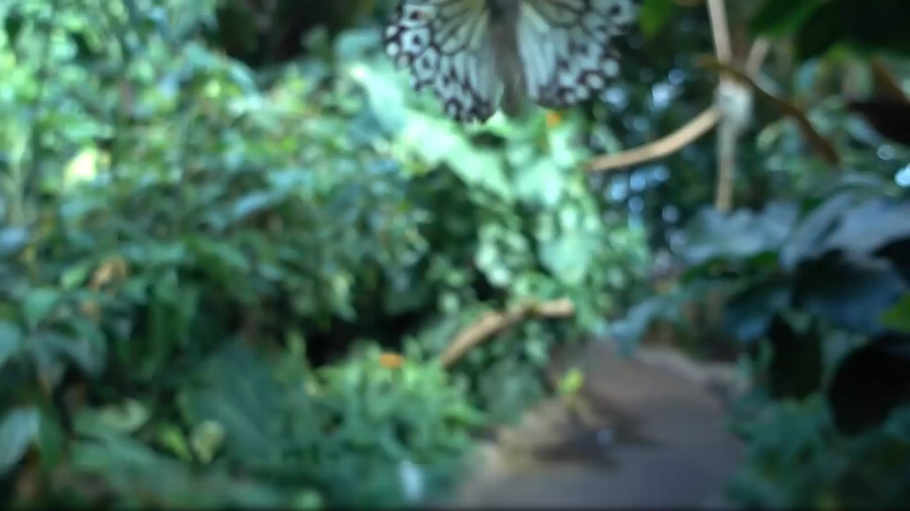

Slide 20

Câu hỏi 1:
Bướm mẹ có đẻ ra bướm con không?

Slide 21
5
4
HẾT GIỜ
1
2
3

Slide 22
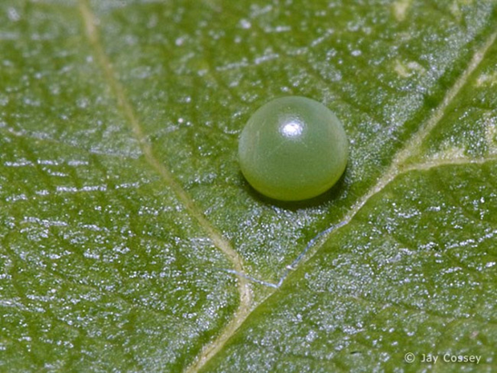
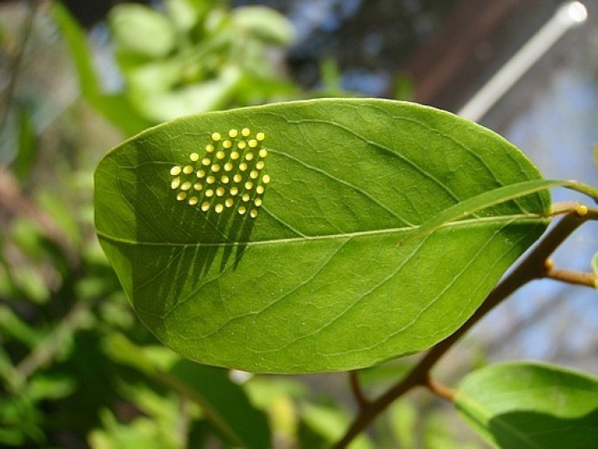

Slide 23

Câu hỏi 2:
Trứng bướm nở thành con gì?

Slide 24
5
4
HẾT GIỜ
1
2
3

Slide 25
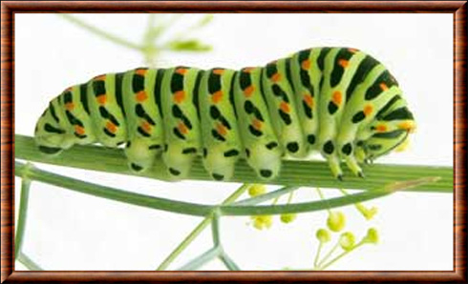
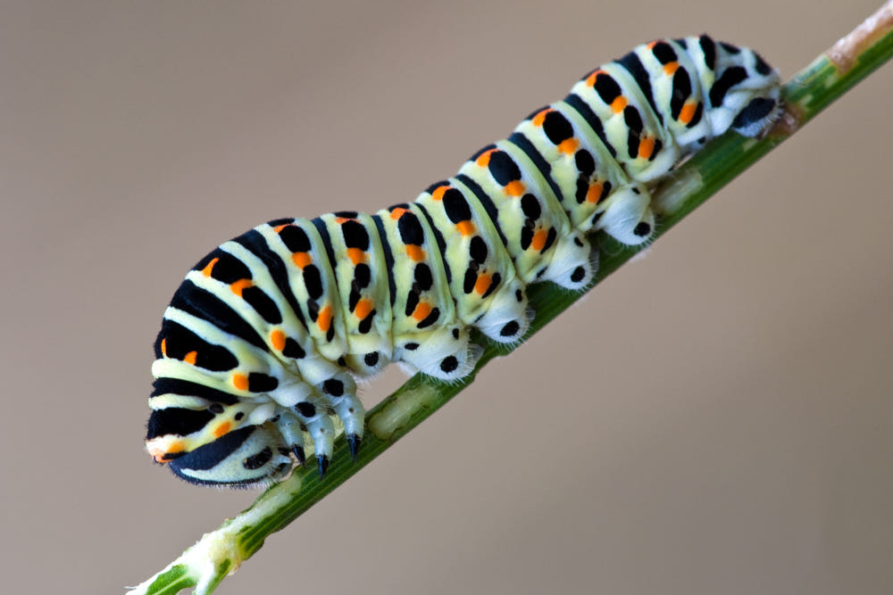

Slide 26
Câu hỏi 3:
Sâu bướm ăn gì để lớn lên?
Thức ăn của sâu bướm và của bướm có giống nhau không?

Slide 27
5
4
HẾT GIỜ
1
2
3

Slide 28
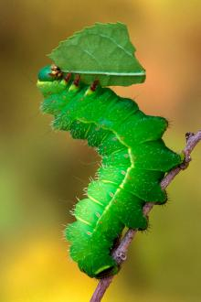
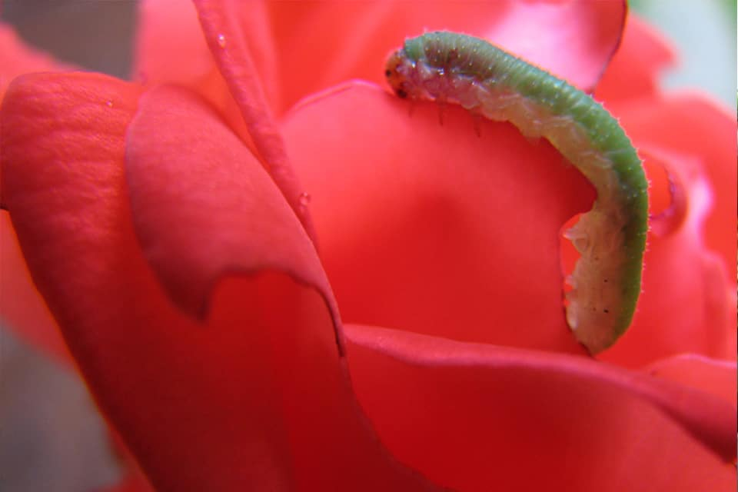
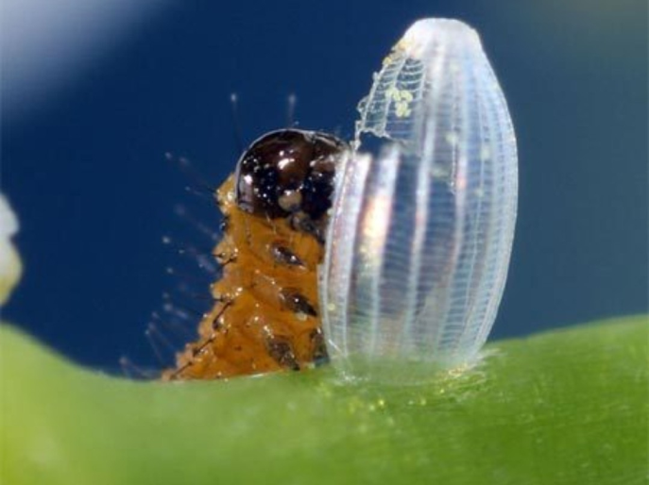

Slide 29
Câu hỏi 4:
Sâu bướm phát triển thành con gì?

Slide 30
5
4
HẾT GIỜ
1
2
3

Slide 31
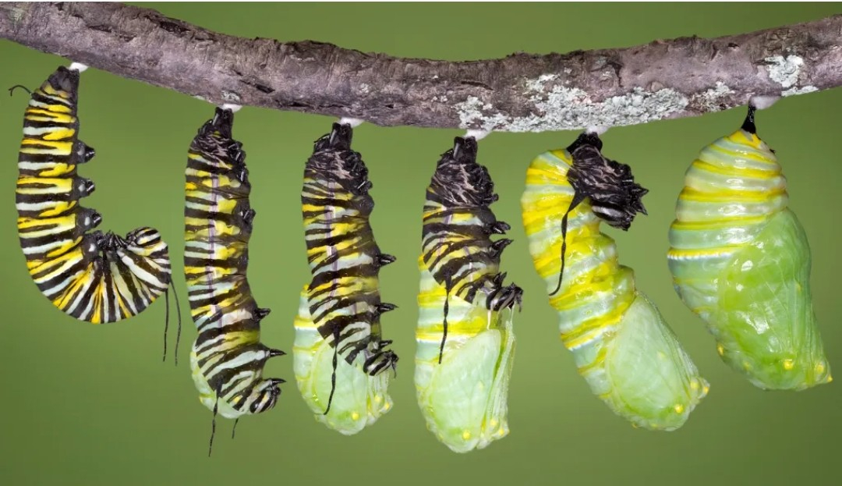

Slide 32
Câu hỏi 5:
Bướm con được sinh ra từ đâu?

Slide 33
5
4
HẾT GIỜ
1
2
3

Slide 34
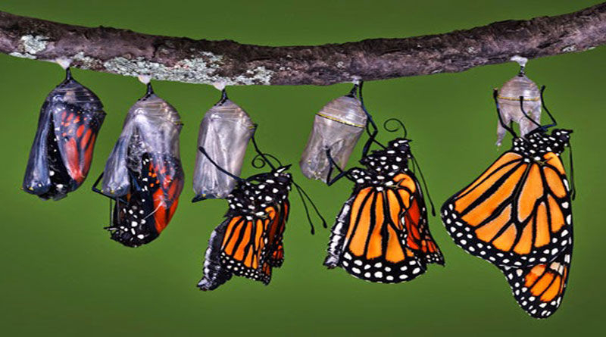

Slide 35
Câu hỏi 6:
Vòng đời phát triển của bướm
trải qua mấy giai đoạn?
Đó là những giai đoạn nào?

Slide 36
5
4
HẾT GIỜ
1
2
3

Slide 37


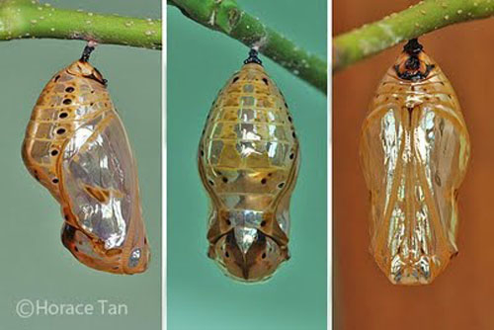
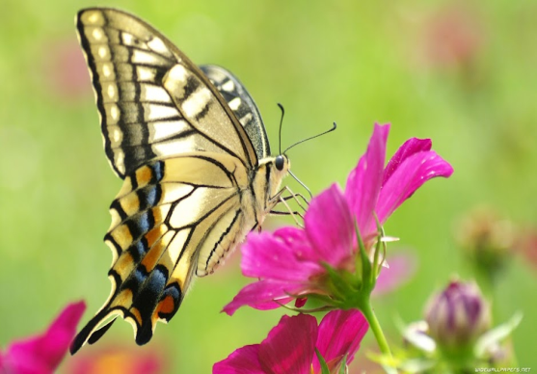
Vòng đời của bướm
trải qua 4 giai đoạn
1
2
4
3

Slide 38
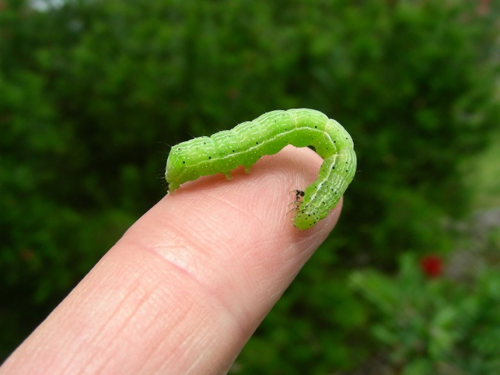
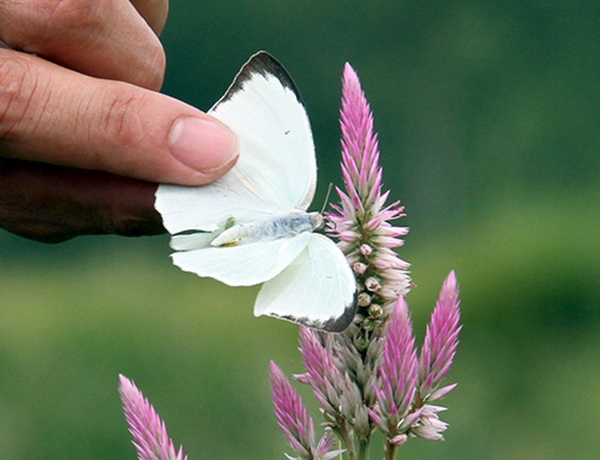
Câu hỏi 7:

Slide 39
5
4
HẾT GIỜ
1
2
3

Slide 40


Slide 41
Hội thi:
NHỮNG CHÚ BƯỚM TÀI NĂNG
Phần 1: Hiểu biết

Slide 42

Hội thi:
NHỮNG CHÚ BƯỚM TÀI NĂNG
Phần 1: Hiểu biết
Phần 2: Tranh tài

Slide 43
Hội thi:
NHỮNG CHÚ BƯỚM TÀI NĂNG
Phần 1: Hiểu biết
Phần 2: Tranh tài
Phần 3: Về đích

Slide 44


